Slide 1

COVID-19在台分析
對零售業和餐飲業的影響
組員:
巨資二A 07170121許哲聞 會三B 06152243 曹詠喻
巨資二A 07170133 彭鈺軒 社四B 05115246 黃聖崴
巨資二A 07170138 簡呈澔

Slide 2
01 動機
02 資料來源
03 資料整理
04 分析計畫
第一部分

Slide 3
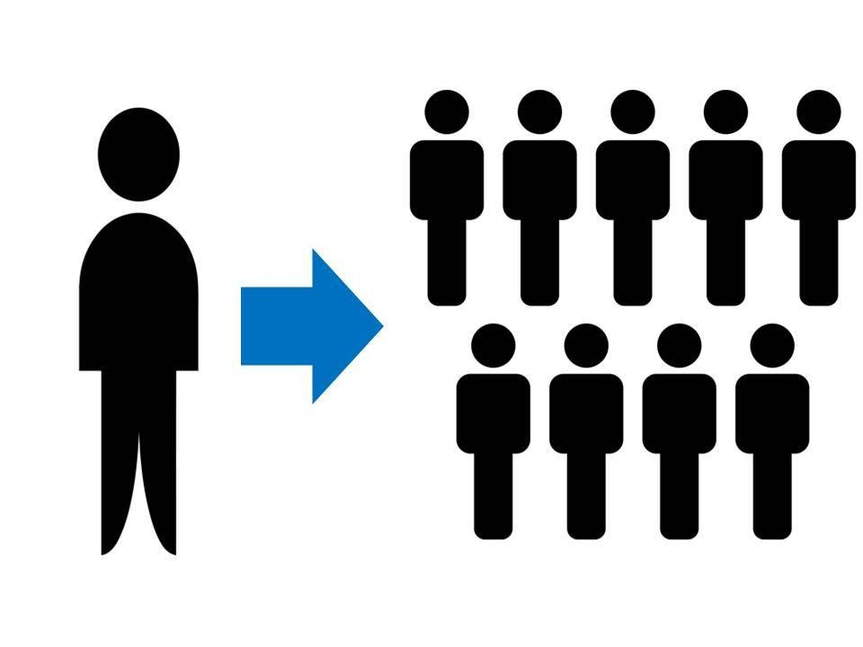
動機
武漢肺炎爆發，世界各國開始陷入警戒狀態。各領域開始積極地研究疫情的狀態。台灣的防疫良好受到世界關注，我們不禁也想，如何透過自身所學來了解並分析疫情對臺灣民生的影響。
經過討論後，我們決定對零售業和餐飲業進行影響評估。

Slide 4
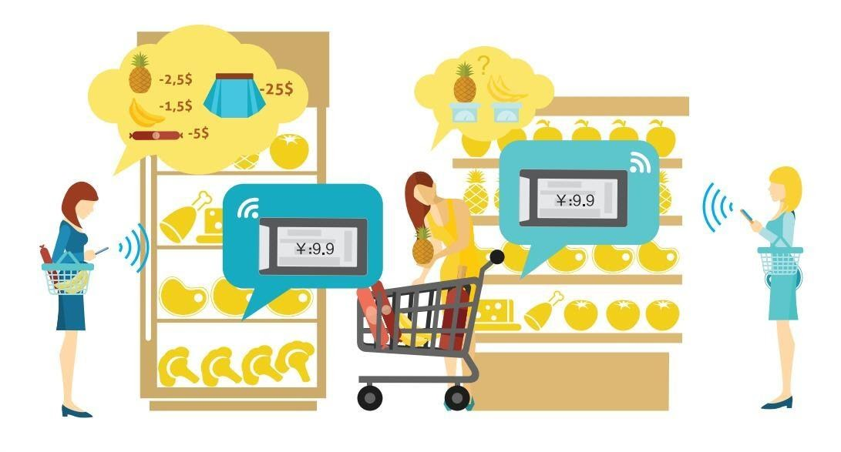
動機
在2003年台灣經驗有類似的經驗，而那年的疾病為SARS。
因此，我們想了解SARS與COVID-19對零售業和餐飲業的影響強度有多深，而我們以營業額最為依據並且進行分析。

Slide 5
資料來源
1.
政府資料開放平台:批發、零售及餐飲業營業https://data.gov.tw/dataset/6842本資料紀錄的期間為民國88年至民國109年4月
衛服部疾管署open data(SAS,COVID-19)
台灣各縣市人口密度
國人海外工作普查
2.
3.
4.

Slide 6
資料整理
1.
SARS在台灣的感染首例為民國92年3月開始，而疫情結束的日期為民國92年7月。
COVID-19在台灣的感染首例為民國109年1月開始，至今年4月(現有資料)
2.

Slide 7
分析計畫
資料整理
1.
不合格式的值、缺失值修正
加總確診案例數、計算各縣市人數確診比例
將營業額單位轉成億元
區分零售業與餐飲業
區分年分
2.
3.
4.
5.

Slide 8
分析計畫
變項
1.
統一COVID-19資料的年齡欄位的格式
以COVID-19的年齡、性別、案例數欄位為基準，計算各年齡層有多少案例
將營業額單位轉成億元
區分零售業與餐飲業
區分年分
2.
3.
4.
5.

Slide 9
COVID-19 現況分析
第二部分

Slide 10
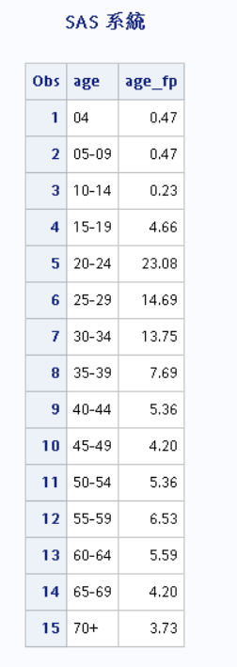
分析過程
一.
分析各年齡層確診比例
age:年齡
age_fp:該年齡占確診比例

Slide 11
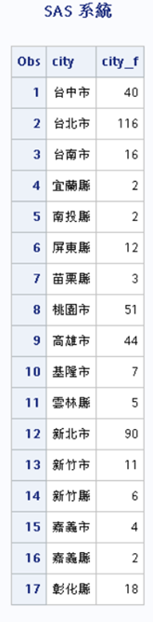
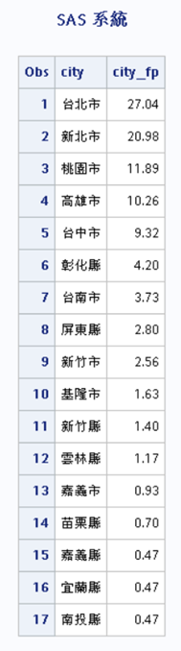
分析過程
二.
計算各個縣市的確診人數、比例
city:各縣市
city_f:各縣市確診人數
city_fp:各縣市確診人數占比

Slide 12
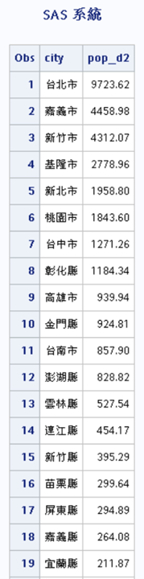
分析過程
三.
計算人口密度
city:城市
pop_d2:人口密度(人/平方公里)

Slide 13
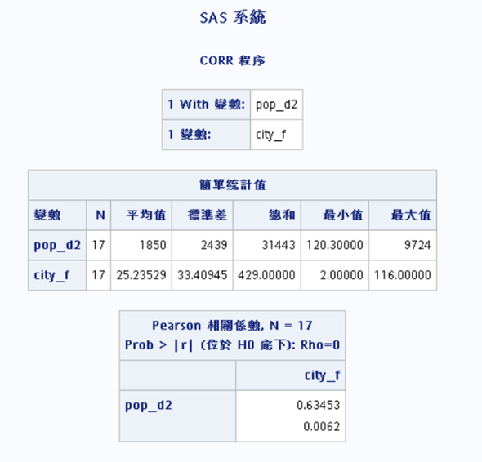
分析過程
四.
各縣市的確診與各縣市
人口密度的相關性
p < .05 達顯著相關係數
(強度)0.63正相關

Slide 14
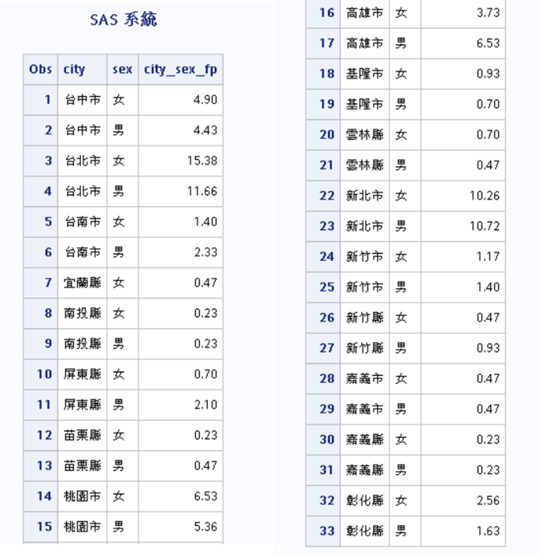
分析過程
五.
分析各縣市不同性別確診比例
city:城市
Sex:性別
city_sex_fp:該城市的性別
確診占比

Slide 15
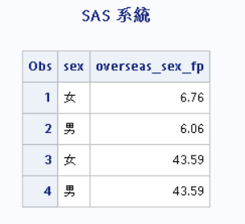
分析過程
六.
分析境外性別確診比例
Sex:性別
overseas_sex_fp: 1-2為境內確診男女比例
3-4為海外確診男女比例

Slide 16
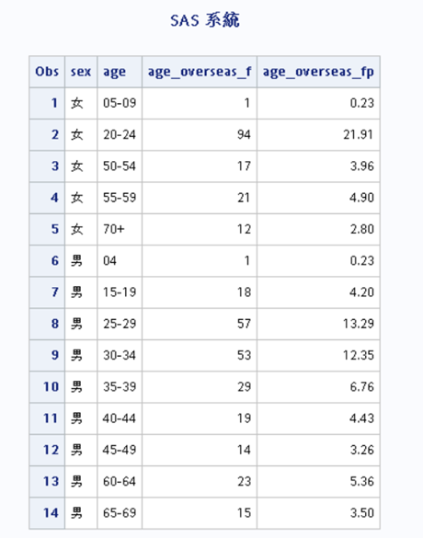
分析過程
七.
境外確診案例在各年齡各性
別的情況
依年齡、性別分組
age_overseas_f:海外確診人數
age_overseas_fp:海外確診人數占比
可以發現男性確診的年齡層較廣
兩性別的確診案例居為青壯年為主要占比

Slide 17
SARS與COVID-19
疫情期間的民生經濟趨勢分析
第三部分

Slide 18
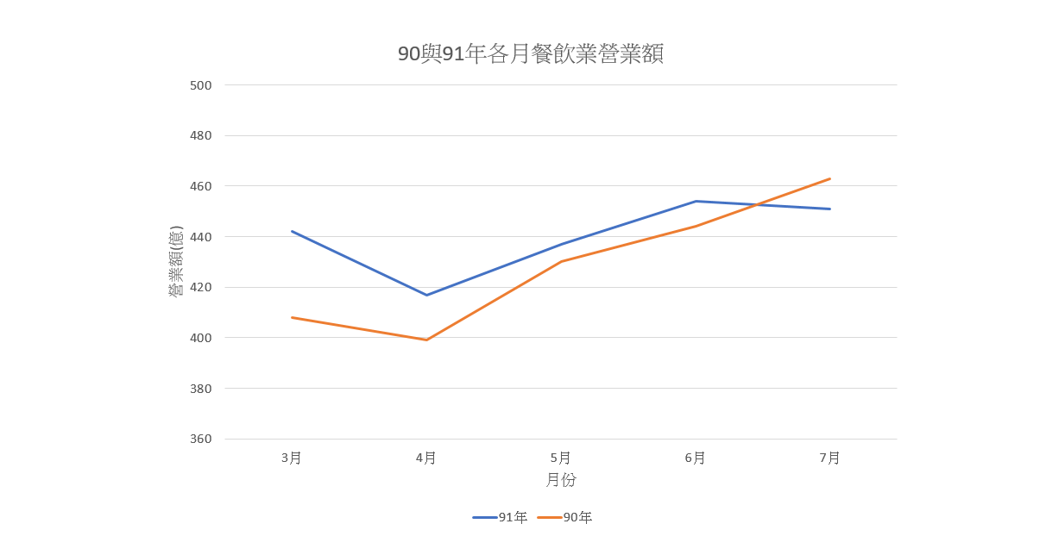
90和91年
餐飲業營業額
平均成長率:2.82%

Slide 19
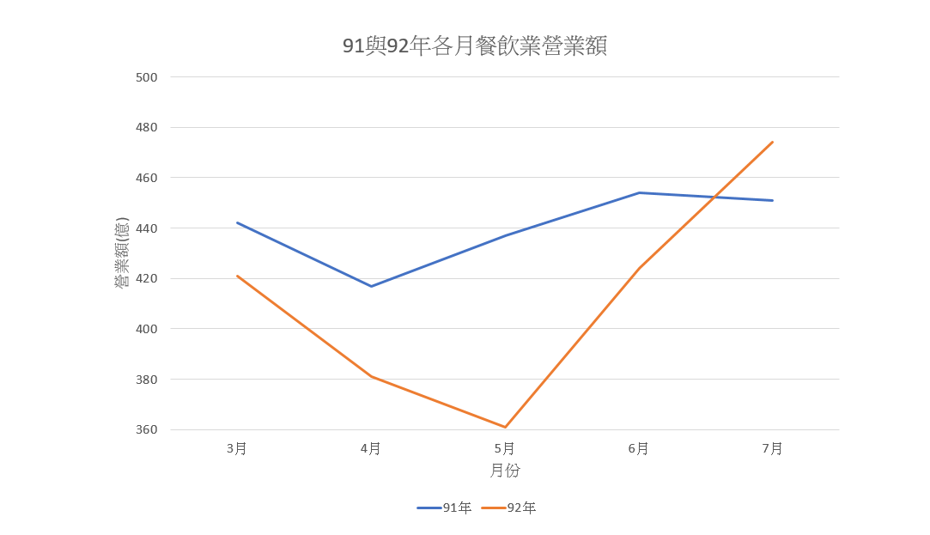
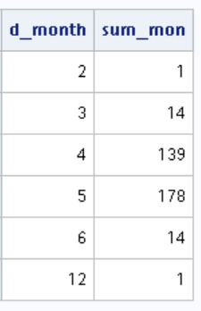
91和92年
餐飲業營業額
平均成長率:-7.49%

Slide 20
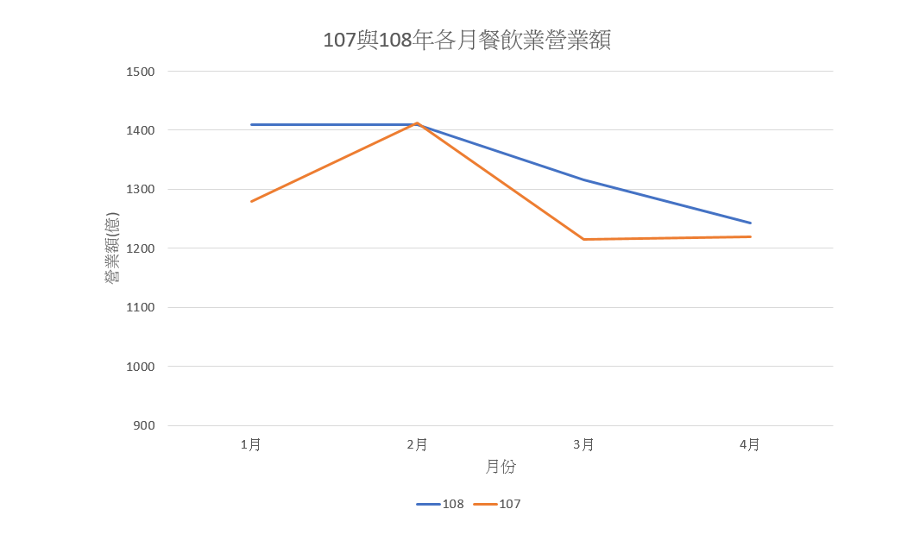
107和108年
餐飲業營業額
平均成長率:5.08%

Slide 21
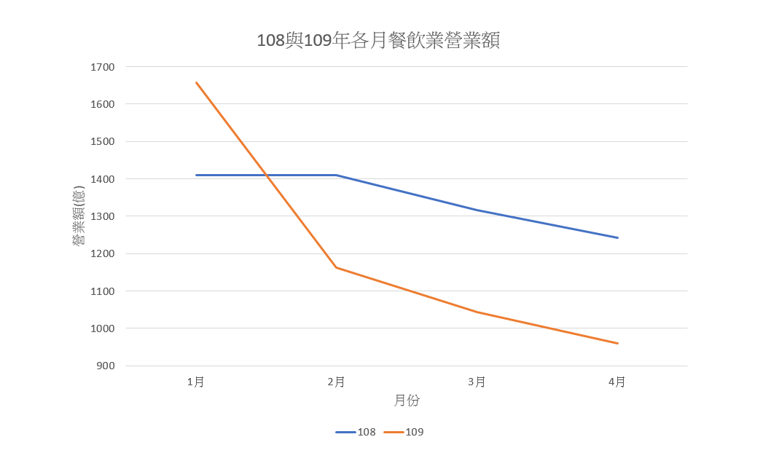
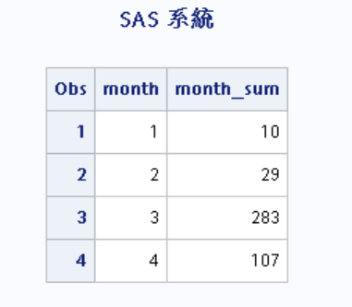
108和109年
餐飲業營業額
平均成長率:-10.84%

Slide 22
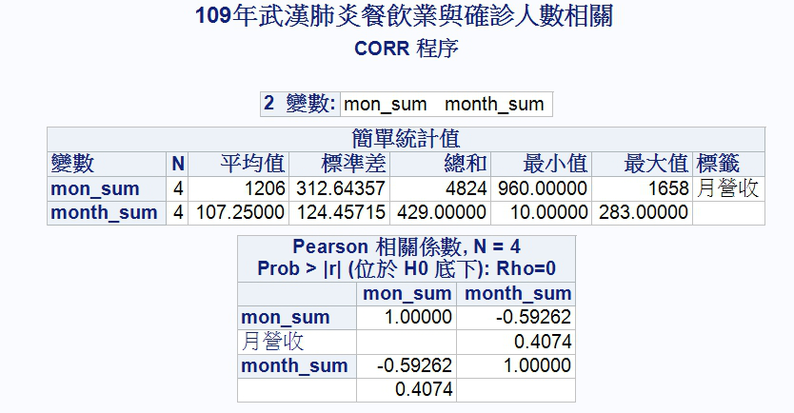
109年COVID-19
餐飲業與確診人數的相關係數

Slide 23
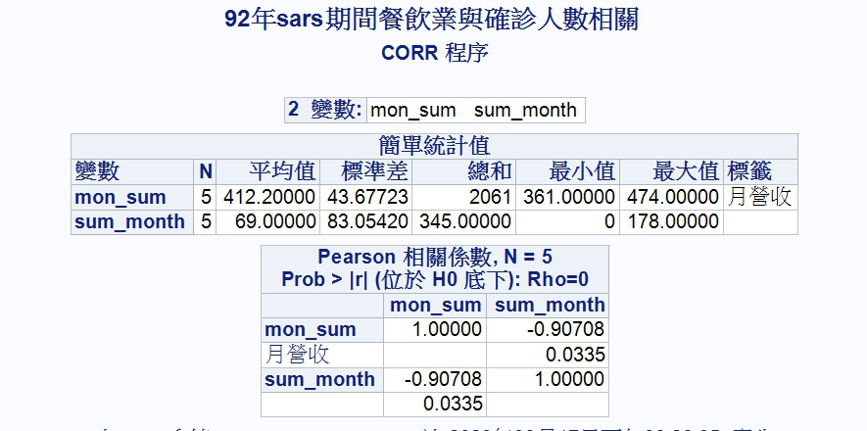
92年 SARS
餐飲業與確診人數的相關係數

Slide 24
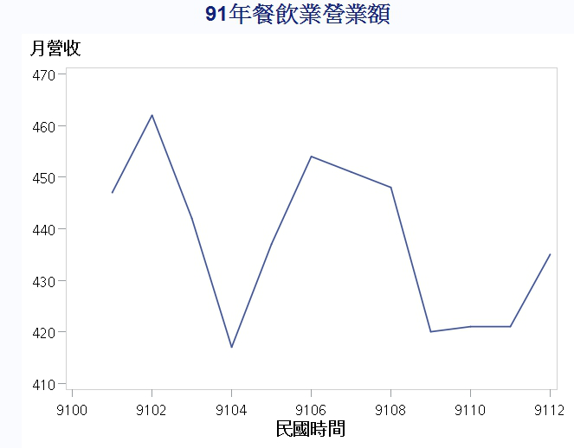
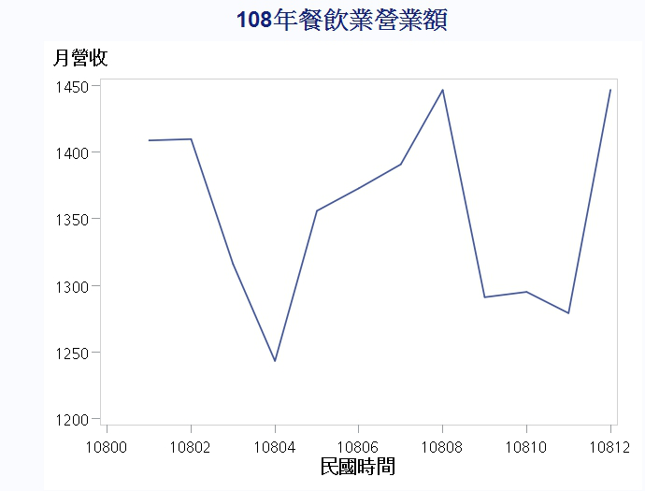
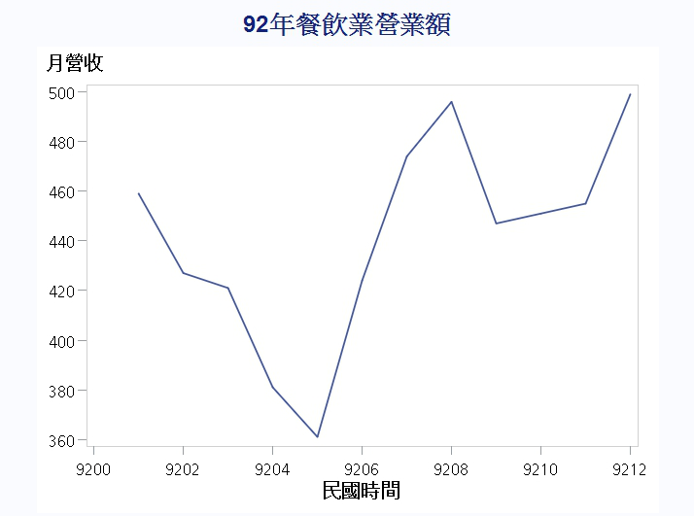
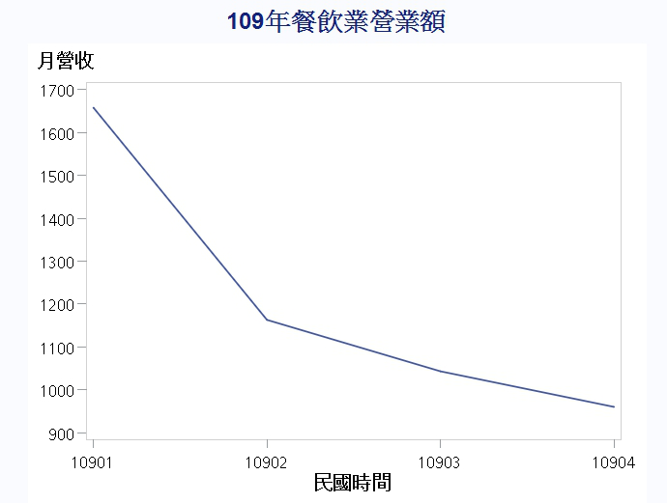
91,92,108,109
餐飲業營業額折線圖

Slide 25
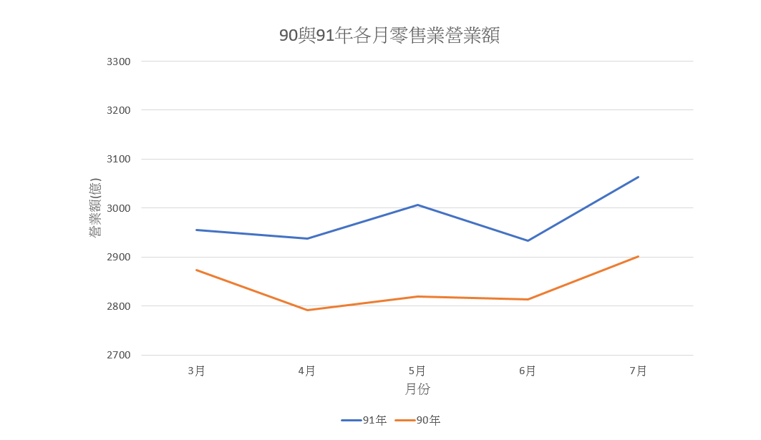
90和91年
零售業營業額
平均成長率:4.92%

Slide 26
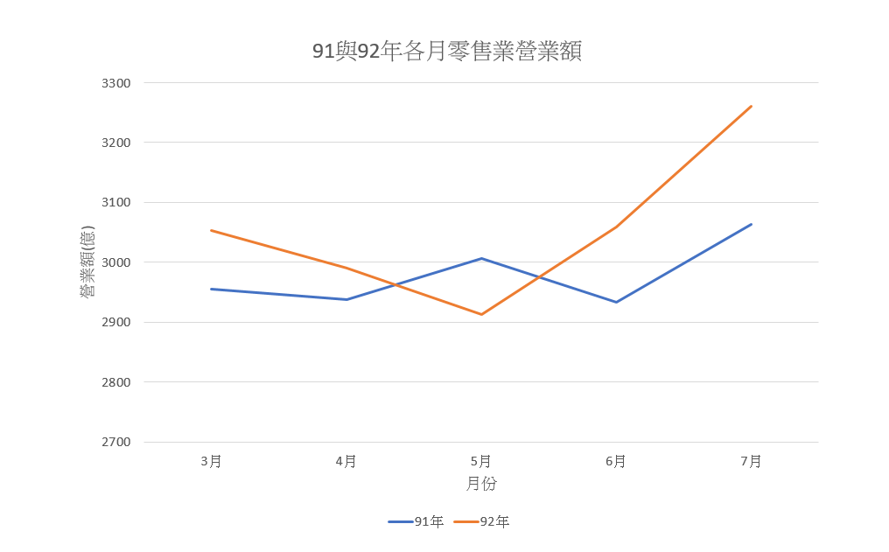
91和92年
零售業營業額
平均成長率:2.53%

Slide 27
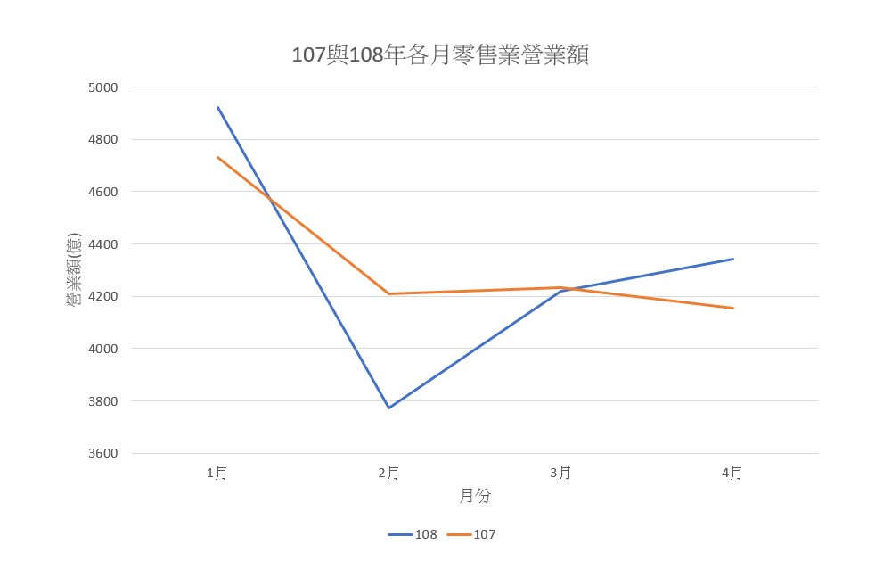
107和108年
零售業營業額
平均成長率:0.53%

Slide 28
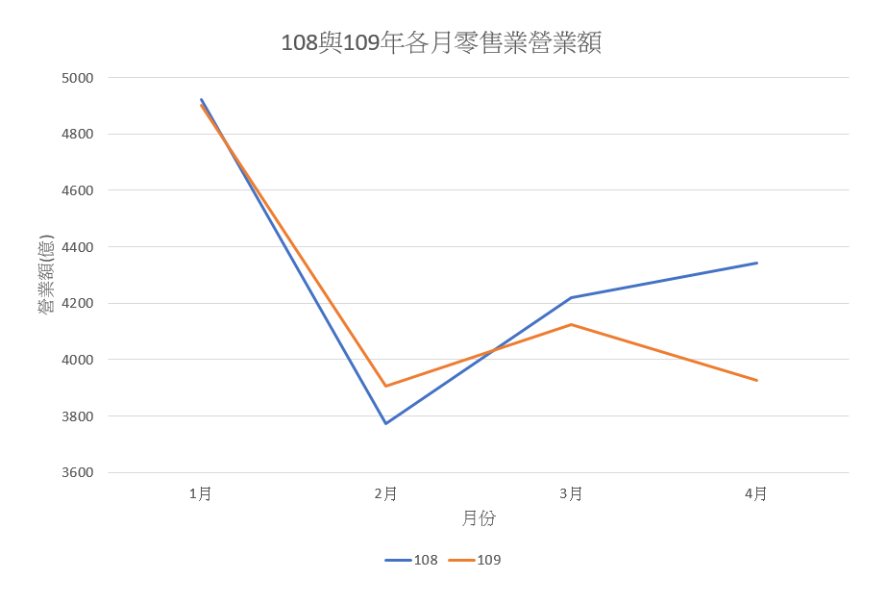
108和109年
零售業營業額
平均成長率:-2.18%

Slide 29
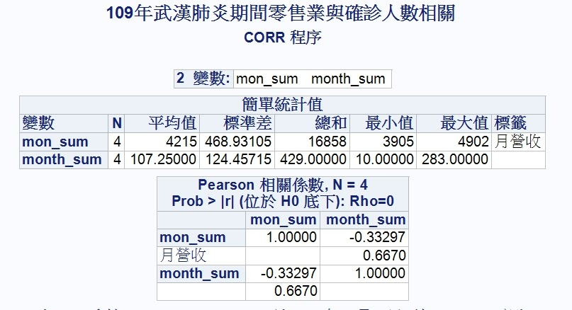
109年COVID-19
零售業與確診人數的相關係數

Slide 30
01 結論
02 執行過程發生的問題
03 延伸的問題與展望
第四部分

Slide 31
結論
Q
是什麼造成台灣的感染人數上升?
A
以本報告分析，台灣的本土案例並不多，這多虧了台灣的衛生組織與人員的努力。而境外移入的案例遠大於本土案例，可知病毒以外來形式為主，必須加強海外入境的管理。針對外國人或僑胞在入境時的防疫配套措施是重點。
Q
什麼情況下感染的機率最高?
A
在人潮擁擠的地方感染機率最高，無論是數據或是醫學上都得證，因此建議暫時遠離人群，以網路代替。

Slide 32
結論
Q
年紀大或年紀太小是被感染的高風險族群?
由數據可知，儘管在醫學上，年紀太小或高齡皆是免疫力較差的族群，然而感染風險還是要看接觸環境，也就是在戶外的活動時長。因此20~34歲的青壯年族群成為最主要的發病族群，可得知減少戶外活動能夠降低被感染的風險。
A
Q
哪個產業比較容易受到疫情影響?
由數據可知，相關程度上餐飲業與疫情呈現較強的負相關，並且在趨勢上也較明顯能看出，疫情爆發時餐飲業較容易受影響。然而影想的程度有下降的趨勢，可能是近年外送平台興起的原因。
A

Slide 33
結論
Q
SARS和COVID_19哪個對民生經濟衝擊比較嚴重?
以零售業而言，兩者影響力並無顯著差距，但透過圖表，我們可推論，疫情在最嚴重的時期，零售業營業額依然會受影響。
以餐飲業而言，SARS的影響較為嚴重，透過圖表，我們發現武漢肺炎的折線斜率相較SARS平緩。我們推論在2002年SARS爆發時，因為尚無食物外送平台，所以SARS對餐飲業造成的影響較顯著
A
Q
振興券是否該針對特定產業發放?
A
藉由比較零售業和餐飲業受到疫情的影響，可得知餐飲業受到的影響更為顯著，因此，我們認為相較於零售業，餐飲業更需要振興券的幫助。

Slide 34
結論
Q
以SARS趨勢圖來看COVID_19的恢復期大概要多久?
A
根據SARS疫情後恢復情況，我們推測一旦疫情趨緩，經濟就會開始復甦，但月營收成長率圖表顯示，COVID-19影響時間較長，因此恢復正常的時間會比SARS長。我們預估被武漢肺炎的影響經濟將於疫情趨緩的6月開始復甦。
Q
確診人數上升是否會影響營收?
A
會，由相關係數可得知。

Slide 35
執行過程發生的問題
1.
武漢肺炎還在發生中，因此資料有限。
處理圖表時民國年的資料再轉換成西元的過程有困難
由於民國轉西元的問題，我們無法用SAS畫出不同年疊層的折線圖改使用excel輔助
匯入資料出現亂碼
2.
3.
4.

Slide 36

延伸的問題與展望
針對兩岸以及各國對中國的態度，因為這次疫情有非常大的變化，針對社群研究也許可以朝這個方向蒐集資料。
疫情對於餐飲業的衝擊也隨著網路及新興產業的出現(如外送業)而減小。
不論是武漢肺炎或是SARS，都確實對餐飲業與零售業造成影響。經濟是鏈狀結構，一旦牽一髮則動全身，使得受到衝擊的不僅僅是餐飲與零售業，而是對整體經濟造成影響。

Slide 37
謝謝大家

